Slide 1
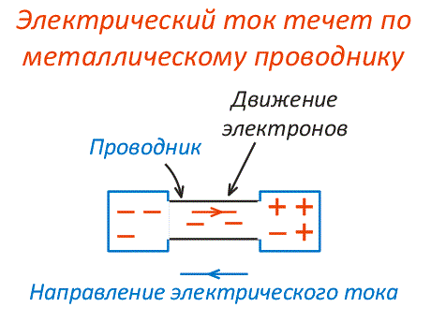
Основные определения
Электрический ток – это направленное движение заряженных частиц. Единица измерения величины тока (𝐼) в СИ — ампер (А). Для поддержания постоянного электрического тока требуются наличие свободных заряженных частиц, замкнутая электрическая цепь и постоянная разность электрических потенциалов — напряжение.
Сила тока – скалярная величина, равная отношению заряда q, прошедшего через поперечное сечение проводника, к промежутку времени t, в течение которого шёл ток. 𝐼 = 𝑞 / 𝑡 где 𝐼 — сила тока, 𝑞 — заряд, 𝑡 — время.

Slide 2
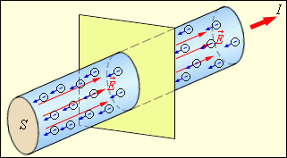
Основные определения
Напряжение – физическая величина, равная отношению работы по перемещению заряда, выполненной электрическим полем, к величине заряда. Единица измерения напряжения (𝑈) в СИ — вольт (В)
Электрическое сопротивление – физическая величина, которая характеризует способность электрического проводника препятствовать прохождению электрического тока. Единица измерения сопротивления (𝑅) в СИ — ом (Ом).

Slide 3
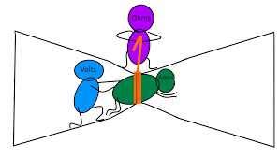
Краткая теория
Среди наиболее распространённых твёрдых проводников известны металлы, полуметаллы, углерод (в виде угля и графита).
Пример проводящих жидкостей при нормальных условиях — ртуть, электролиты, при высоких температурах — расплавы металлов.
Пример проводящих газов — ионизированный газ (плазма).
Электрическое сопротивление – физическая величина, которая характеризует способность электрического проводника препятствовать прохождению электрического тока. Единица измерения сопротивления (𝑅) в СИ — ом (Ом)

Slide 4
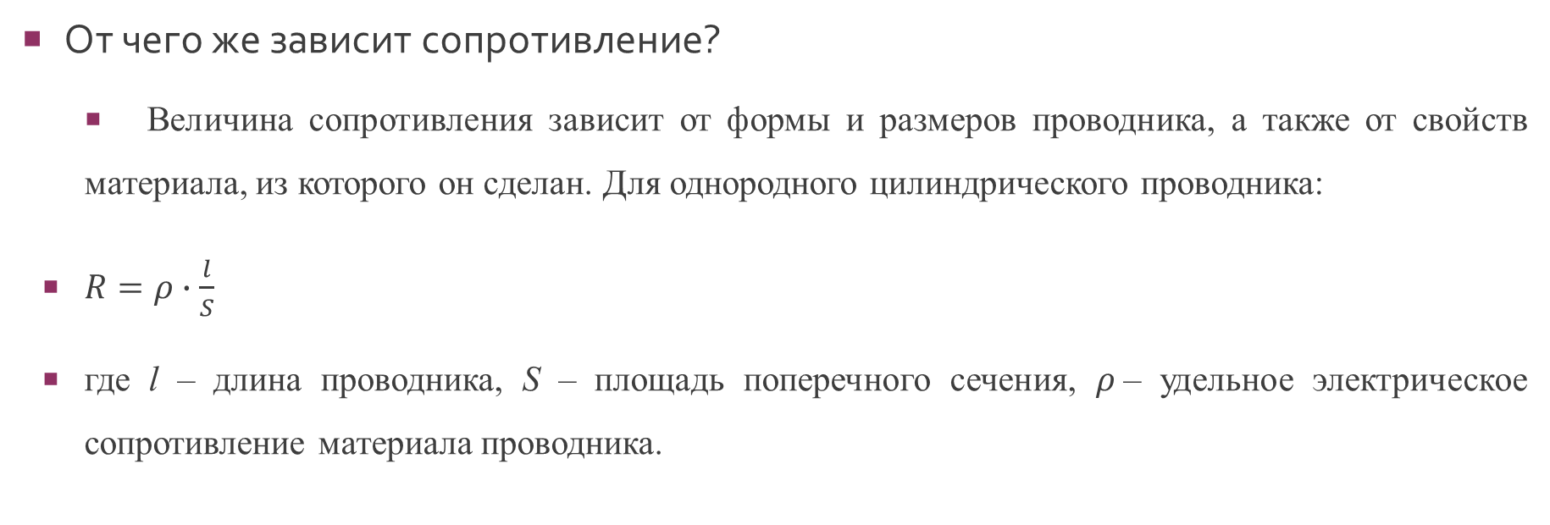
Краткая теория
От чего же зависит сопротивление?
Величина сопротивления зависит от формы и размеров проводника, а также от свойств материала, из которого он сделан. Для однородного цилиндрического проводника:
$R=ρ∙\frac{l}{S}$
где l – длина проводника, S – площадь поперечного сечения, $ρ$– удельное электрическое сопротивление материала проводника.

Slide 5
Краткая теория
Работа электрического тока на участке цепи пропорциональна напряжению на её концах и количеству заряда, проходящего по этому участку:
𝐴 = 𝑈 ∙ 𝑞
Работа электрического тока на участке цепи пропорциональна силе тока, времени прохождения заряда и напряжению на концах участка цепи:
𝐴 = 𝑈 ∙ 𝐼 ∙ 𝑡
Мощность электрического тока — это отношение работы, произведенной электрическим током, ко времени, в течение которого эта работа совершена.
𝑃 = 𝐴 𝑡
где 𝑃 – мощность электрического тока (Вт), 𝐴 – работа электрического тока (Дж),𝑡 – время протекания тока (c).

Slide 6
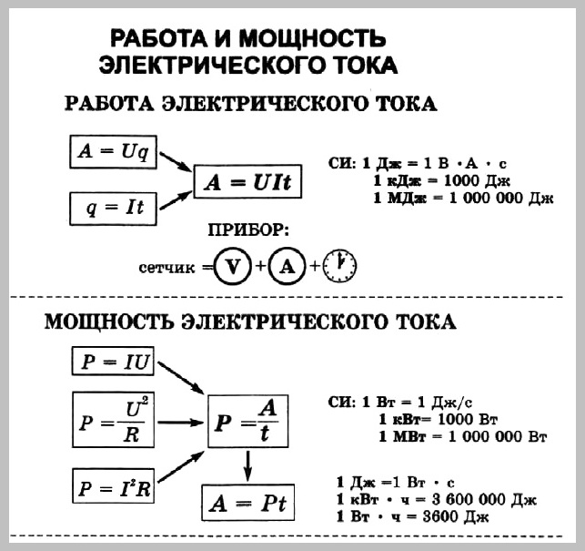
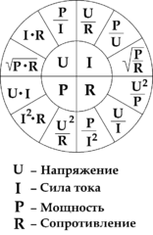
Краткая теория

